Slide 1
Bohuslav Martinů
8. 12. 1890 - 28. 8. 1959

Slide 2
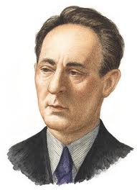
Anotace
Název: Bohuslav Martinů
Šablona : III/ 2
Číslo : 40
Autor : Vyhnálková Zuzana
ZŠ Choltice „Učíme se pro život“
Klíčová slova: B. Martinů, Polička, Otvírání studánek, Dým bramborové natě, Špalíček, Řecké pašije
Cíl: výklad o skladateli, poslech, opakování
Třída: HV 6 Datum: 4.4. 2013

Slide 3
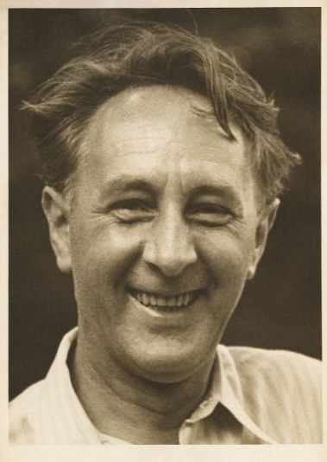
Bohuslav Martinů

Slide 4
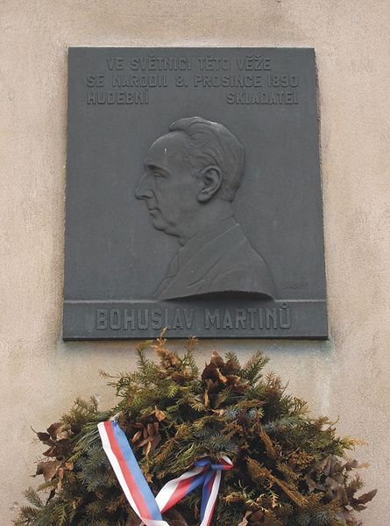
Výjimečný tím, jak rozsáhlé dílo vytvořil,
a to velmi hudebně rozmanité
Složil 129 děl v mládí
275 skladeb v době zralosti

Slide 5
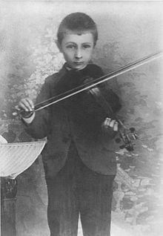
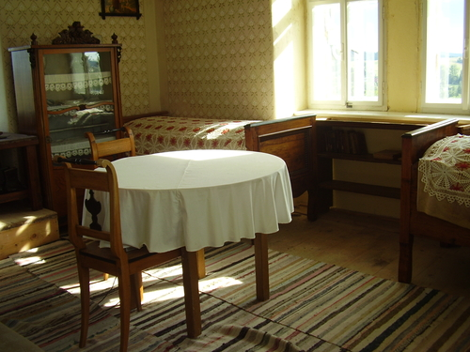
Život
Mládí prožil v Poličce ve věži
kostela sv. Jakuba
zde se učil hrát na housle
Později se stal učitele hudby v Poličce
Otec – strážným a ševcem
V 15 letech hrál v kvartetu
Nedokončil hudební školu v Praze
J. Suk jej učil skladbu-
studia nedokončil
Světnička B. Martinů

Slide 6
Působení v cizině
Většinu života prožil mimo domov
Před fašisty se schoval v Americe
Po válce se stal občanem USA, žil i ve Francii a po r. 1948 ve Švýcarsku, kde také zemřel
Zůstal Čechem hlavně tvorbou
Navázal kontakty s „Pařížskou šestkou“
Inspiroval se francouzskou hudbou

Slide 7
Díla
Silná inspirace pro díla - domov
Důkazem díla : komponovaná na verše básníka M. Bureše z Vysočiny
Otvírání studánek
Legenda z dýmu bramborové
natě
Romance z pampelišek
Mikeš z hor

Slide 8
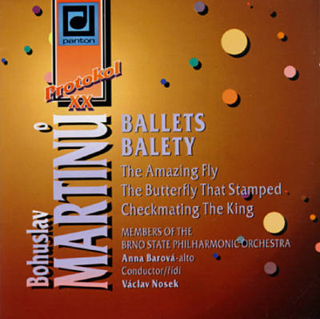
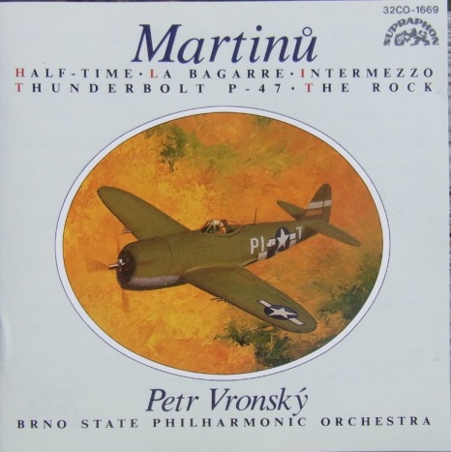
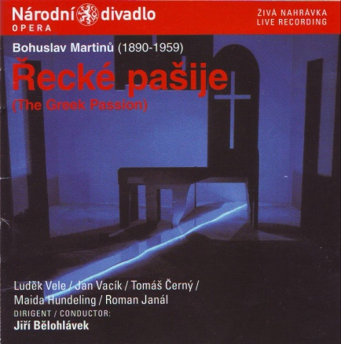
Díla
Česká rapsodie
Balet Istar
Kdo je na světě nejmocnější
Špalíček (zpívaný balet)
Orchestrální : Halftime (Poločas)
La Bagarre (Vřava)
Kantáta Kytice, Otvírání studánek
Opery : Julietta
Veselohra na mostě
Řecké pašije
Divadlo za branou
Oratorium: epos Gilgameš

Slide 9
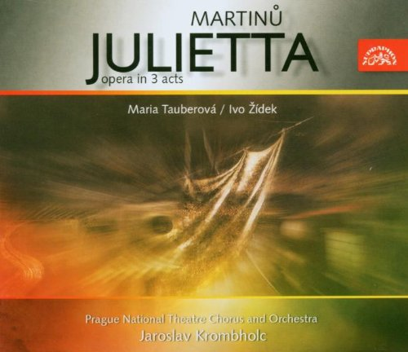
Významná díla
Dvojkoncert pro dva smyčcové orchestry, klavír a tympány
-napsán v době mnichovských událostí
-je v něm vzpoura a víra v budoucnost
Kritici jej označili : „senzační dílo“
Opera Julietta
-má surealistický námět
-podstatou-dokonalá iluze spojující
fantastické představy snu

Slide 10
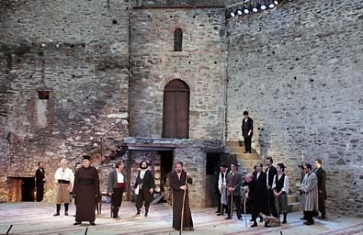
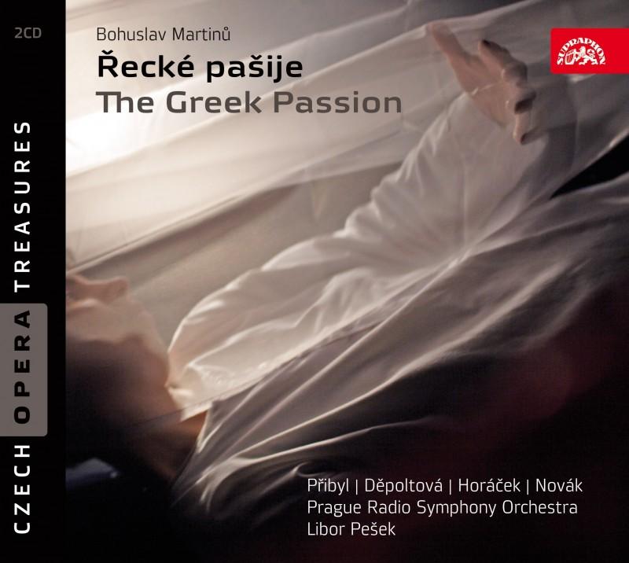
Poslech
1) CD č. 30 / HV 6
B. Martinů : Řecké pašije

Slide 11
Opakování
1) Kde B. Martinů prožil své dětství?
V Poličce
2) Ve kterých zahraničních zemích působil?
V USA, Francii, Švýcarsku
3)Kde hledal B. Martinů inspiraci
k tvorbě?
inspirací mu byl domov, rodný kraj

Slide 12
Opakování
4) Která díla byla inspirována domovem?
komponovaná na verše básníka M. Bureše z Vysočiny
Otvírání studánek
Legenda z dýmu bramborové natě
Romance z pampelišek
Mikeš z hor
5)Které dílo B. Martinů bylo kritiky označeno jako „senzační“?
Dvojkoncert pro dva smyčcové orchestry, klavír a tympány

Slide 13
Zdroje
Obrázky jsou kopírovány z prohlížeče Google obrázky a vloženy s hypertextovým odkazem dne : 4.4. 2013
(klikni na obrázek P tl M)
Nebo použity kliparty.
Písemné zdroje:
MILAN KUNA. Skladatelé světové hudby. první. Praha: Fragment, 1993. ISBN 80-85768-03-8.
MILAN KUNA. Osobnosti české hudby. 2. vydání. Praha: Fragment, 2011. ISBN 978-80-253-1274-2.
KOLEKTIV AUTORŮ. Hudební výchova: pro 6. ročník základní školy. dotisk I. vydání. Praha: SPN, 2000. ISBN 80-7235-052-8.
Poslech:
Odkaz se vztahuje na CD, které je součástí učebnice HV 6 citované výše

